Slide 1



Встреча с работодателями
Краевой марафон
«Прямые линии»
29 июня, 2021

Slide 2

Знакомство с работодателями и теми, кто ищет профессиональное счастье

Slide 3


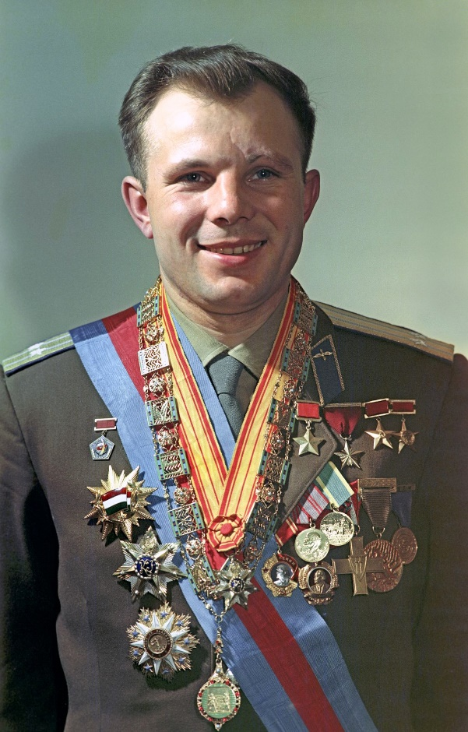
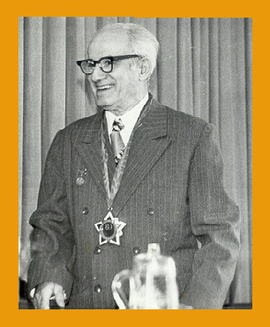
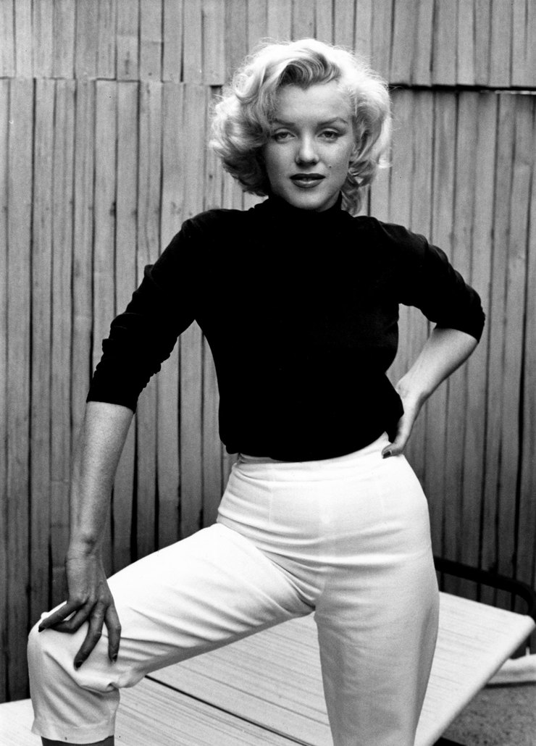
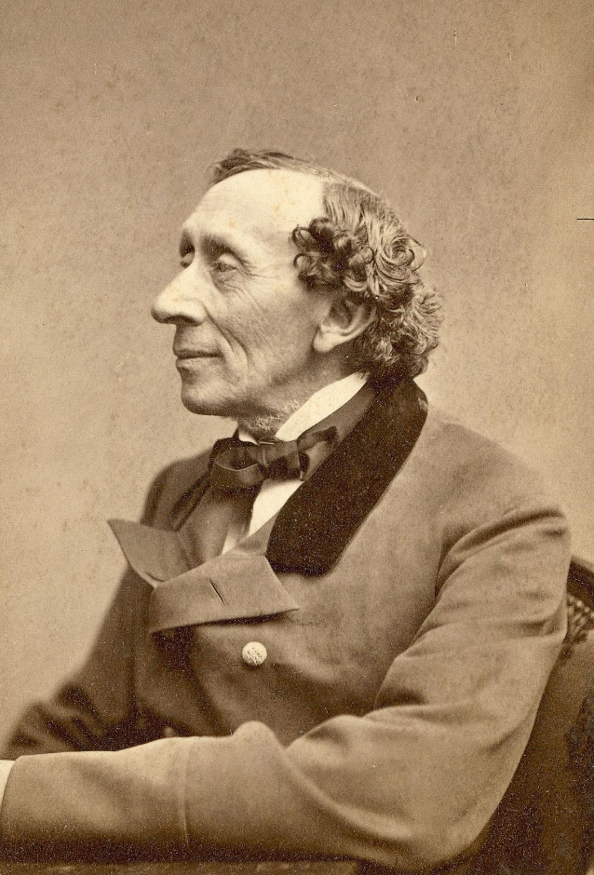

Slide 4

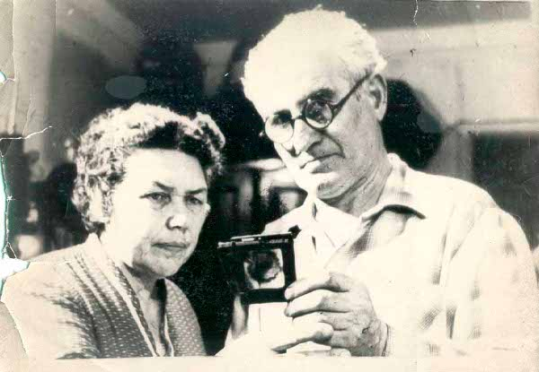
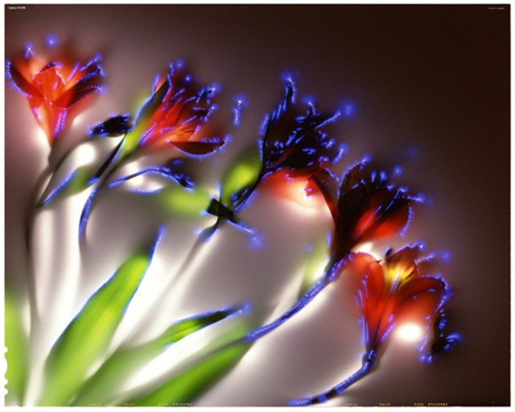
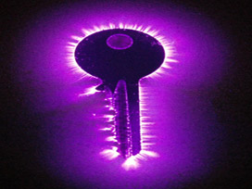
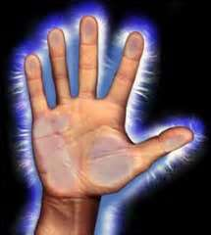
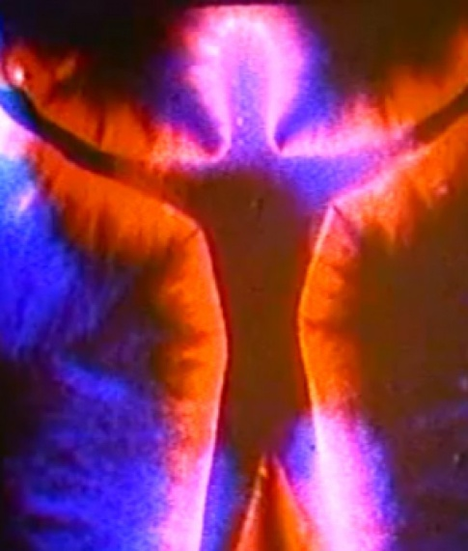
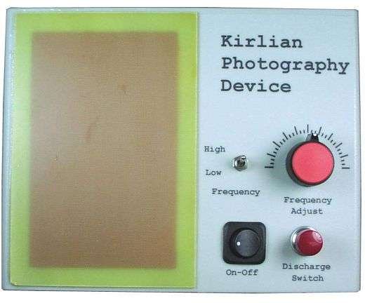
Оригинальный метод фотографирования объектов в высокочастотном электрическом разряде, открыт в 1939 году Краснодарским физиотерапевтом, ныне заслуженным изобретателем РСФСР Семеном Давидовичем Кирлианом совместно с его супругой Валентиной Хрисанфовной Кирлиан.
В 1949 году советский изобретатель С. Д. Кирлиан получил авторское свидетельство на метод «высокочастотной фотографии»
Семён Давидович Кирлиан
(20 февраля 1898 - 4 апреля 1978)
-советский физиотерапевт, изобретатель и исследователь

Slide 5

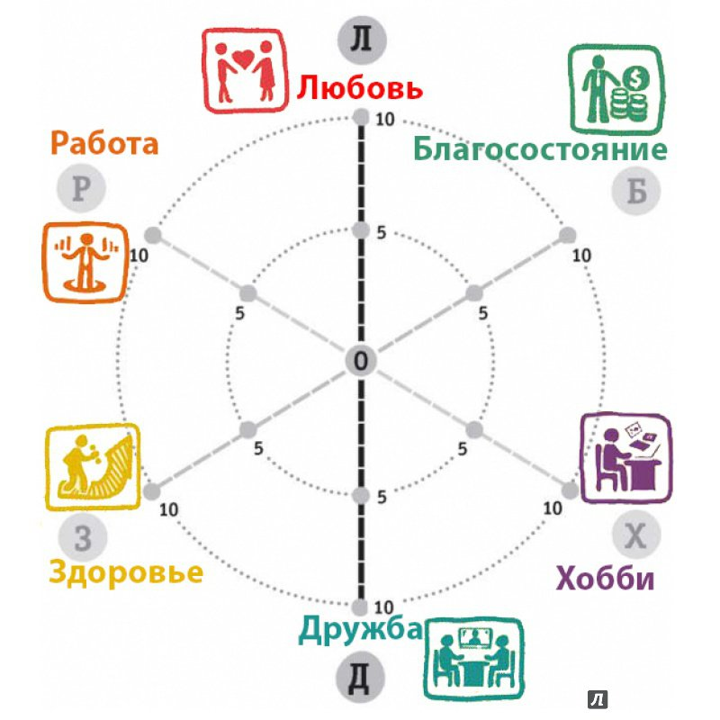
С
Д
Э
В

Slide 6

Блиц – опрос

Slide 7
1. Вопрос
О каком работнике Вы мечтаете?

Slide 8
2. Вопрос
Как оценивается успешность на вашем предприятии?

Slide 9
3. Вопрос
Была ли у вас ситуация, когда вы пропустили хорошего работника, а теперь он делает бренд другому работодателю?

Slide 10
4. Вопрос
С какими сложностями придется столкнуться работая у вас?

Slide 11
5. Вопрос
Готовы ли Вы учить молодого специалиста?

Slide 12
6. Вопрос
Какая сумма заработной платы будет прописана в трудовом договоре?
Будут ли бонусы?

Slide 13
Итоги встречи
Консультирование

